Slide 1
Μάθημα 8^{ο}
Αντι – μολυσματικές επικαλύψεις

Slide 2
Γενικές στρατηγικές για τις μολύνσεις που προκαλούνται από συσκευές
Ελαχιστοποίηση επαφής – συνθήκες αποστείρωσης.
Αποστείρωση – εξόντωση όλων των μικροοργανισμών.
Ελαχιστοποίηση της δέσμευσης στην επιφάνεια επαφής.
Εξόντωση μετά την επαφή – αντι – μολυσματικές επικαλύψεις .

Slide 3
Συσκευές
Ιατρική Συσκευή
Μια συσκευή η οποία έχει εμφυτευθεί μόνιμα ή προσωρινά στο σώμα με μηχανικό/ δομικό ρόλο. Συνήθως, κατασκευάζεται με εξώθηση ή με έγχυση σε καλούπι (συσκευές από πολυμερή).
Συσκευή για τη διανομή φαρμάκου
Μια συσκευή η οποία χρησιμοποιείται για να παρέχει φάρμακο για προληπτικούς ή θεραπευτικούς σκοπούς. Συνήθως, τέτοιες συσκευές ελέγχουν το ρυθμό με τον οποίο γίνεται η χορήγηση του φαρμάκου.
Υβριδική Συσκευή
Μια ιατρική συσκευή με βασική μηχανική/δομική λειτουργία που έχει και δευτερεύουσα λειτουργία τη χορήγηση φαρμάκου, είτε για την προστασία της συσκευής είτε για στοχευόμενη δράση.

Slide 4
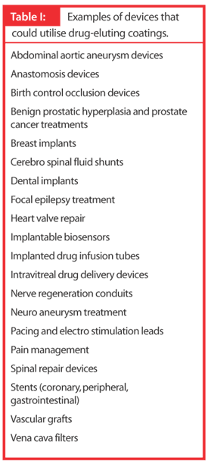
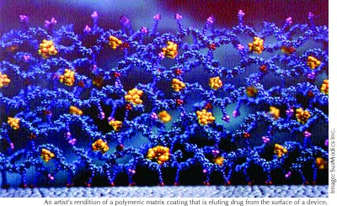
Συνδυάζοντας τοπική χορήγηση φαρμάκων και εμφυτεύσιμες ιατρικές συσκευές
4
Patric Tresco, Biomaterials course, University of Utah

Slide 5
Αντι–μολυσματικές επικαλύψεις
Τα τελευταία χρόνια, έχουν γίνει αρκετές προσπάθειες για να απομονωθούν αντι-μικροβιακές και αντιβιοτικές ουσίες που βρίσκονται στις επιφάνειες ή στο εσωτερικό των συσκευών που τοποθετούνται στο κυκλοφορικό ή στο ουροποιητικό σύστημα για να μειωθούν οι μολύνσεις που σχετίζονται με τις συσκευές αυτές.
Η παρουσία ενεργών αντι–μολυσματικών παραγόντων μέσα ή πάνω στη συσκευή είναι δευτερεύουσας σημασία σε σχέση με την κύρια διαγνωστική ή θεραπευτική λειτουργία της.
Δεν αναφέρουμε τη χρήση των συσκευών σαν μέσα διανομής φαρμάκου για την αντιμετώπιση καταστάσεων που προϋπήρχαν αλλά τη χρήση που ουσιαστικά εμποδίζει τις μολύνσεις από εμφυτευμένες συσκευές.

Slide 6
Βασική αρχή
Χορήγηση φαρμάκου σε συγκεκριμένα σημεία - εντοπισμός ενεργών παραγόντων ή φαρμάκων μόνο στην επιφάνεια ή στην περιοχή των συσκευών ώστε να περιορίσουμε τις σχετικές με τις συσκευές μολύνσεις. Προτιμάται από τη χορήγηση φαρμάκου σε όλο το σύστημα.
Η χορήγηση σε όλο το σύστημα απαιτεί την διατήρηση της δοσολογίας σε όλο το σώμα ενώ η τοπική χορήγηση μέσω της επιφάνειας της συσκευής συγκεντρώνει το φάρμακο εκεί που χρειάζεται.
Υπάρχουν βάσιμες υποψίες για αυξημένη βακτηριακή αντοχή λόγω χρόνιας συστηματικής χορήγησης αντιβιοτικών.

Slide 7
Αποτελεσματική χορήγηση
Για να είναι αποτελεσματική η τοπική χορήγηση πρέπει να απελευθερώνεται κατάλληλη ποσότητα φαρμάκου από τη συσκευή, και η διάρκεια της χορήγησης πρέπει να είναι η κατάλληλη για κάθε περίπτωση.
Αν υπάρχει καλή εξαγωγή φαρμάκου από τη συσκευή, η συγκέντρωση του φαρμάκου θα είναι υψηλή στην επιφάνεια και κοντά σε αυτή αλλά θα ελαττώνεται όσο απομακρυνόμαστε από τη συσκευή.

Slide 8
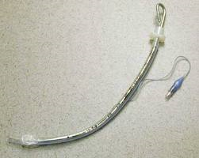
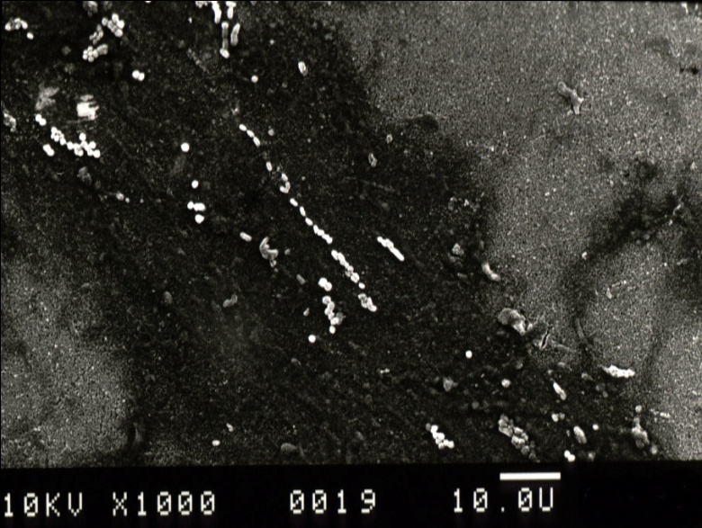
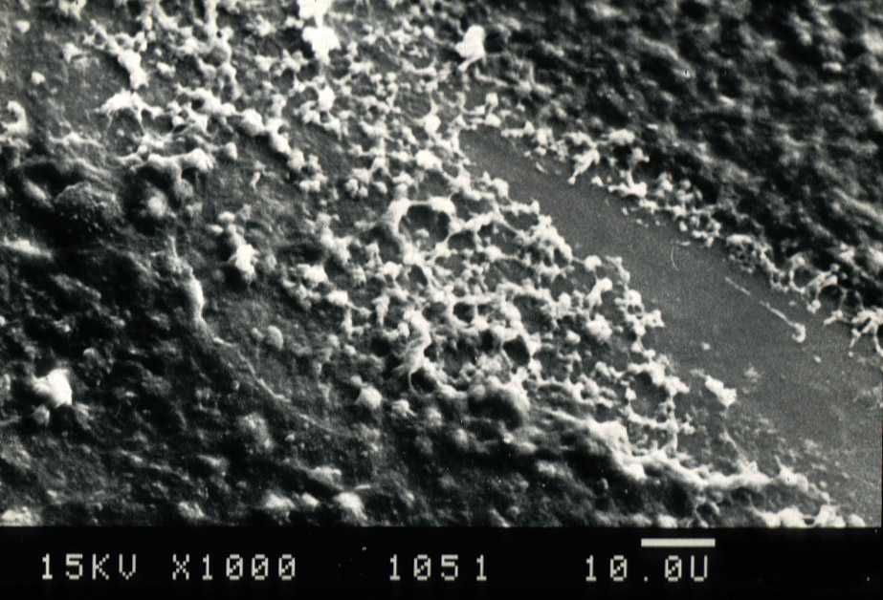
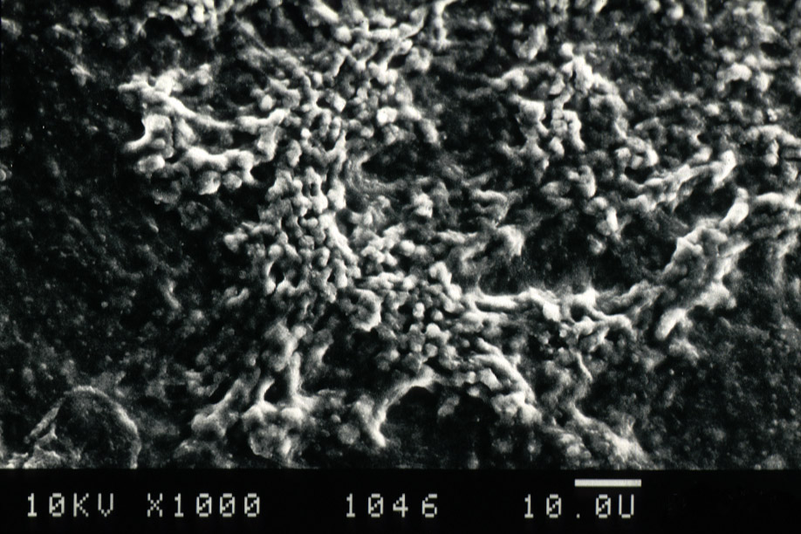
Ενδοτραχειακοί σωλήνες 4, 8, 12 ώρες
Patric Tresco, Biomaterials course, University of Utah

Slide 9
Άλλα προβλήματα
Για να είναι αποτελεσματικά τα φάρμακα που βασίζονται στις συσκευές πρέπει να είναι διαθέσιμα κοντά στην επιφάνεια σε τέτοια συγκέντρωση ώστε να προλαμβάνουν την βακτηριακή εξάπλωση.
Με άλλα λόγια, η επιφάνεια της συσκευής πρέπει να δρα ως δεξαμενή για μια μεγάλη ποσότητα φαρμάκου και να είναι ικανή να το απελευθερώνει για κατάλληλο χρονικό διάστημα και σε κατάλληλες ποσότητες.
Είναι επίσης σημαντικό το φάρμακο να παραμένει ισχυρό και μετά την αποστείρωση.
Για το σκοπό αυτό οι συσκευές που χρησιμοποιούν αντιβιοτικά ευαίσθητα στην οξείδωση, στην υψηλή θερμοκρασία, στην ακτινοβολία ή στην αιθυλενική οξείδωση πρέπει να εξετάζονται με προσοχή μετά την αποστείρωση.

Slide 10
Μέθοδοι πρόσδεσης και συγκράτησης των φαρμάκων
Η κυριότερη δουλειά που έχει γίνει στο συγκεκριμένο πεδίο είναι επικεντρωμένη στην προσρόφηση των επιφανειών.
Η πιο απλή τεχνική επιφανειακής προσρόφησης είναι η βύθιση της συσκευής σε διάλυμα του φαρμάκου.
Αυτή η προσέγγιση περιορίζεται από τον λίγο χρόνο που το φάρμακο παραμένει στην επιφάνεια της συσκευής. Αυτό συμβαίνει γιατί το φάρμακο δεν είναι συνδεδεμένο με κάποιον τρόπο στην επιφάνεια και απομακρύνεται εύκολα από αυτή συνήθως σε λίγες ώρες.
Επιπρόσθετα, μόνο μια λεπτή μεμβράνη φαρμάκου εναποτίθεται στην επιφάνεια η οποία τυπικά αποφέρει απελευθέρωση μετρίου επιπέδου.

Slide 11
Προσθέτοντας θετικά φορτία
Εδώ και πολλά χρόνια ξέρουμε ότι πολλά αντιβιοτικά έχουν αρνητικά φορτία ανάλογα με αυτά της ηπαρίνης.
Αυτή η ανακάλυψη οδήγησε σε μια μέθοδο πρόσδεσης αντιβιοτικών μορίων στην επιφάνεια προσθετικών υλικών μέσω προσρόφησης θετικά φορτισμένων απορρυπαντικών – όπως benzalkonium ή tridodecylmethylammonium chloride (TDMAC).
Τα απορρυπαντικά της επιφάνειας δρουν σαν άγκυρες για το δέσιμο αρνητικά φορτισμένων μορίων αντιβιοτικών όπως για παράδειγμα των φαρμάκων που ανήκουν στην οικογένεια της πενικιλίνης και της κεφαλοσπορίνης.

Slide 12
Οι ηλεκτροστατικές αλληλεπιδράσεις με θετικά φορτισμένα φάρμακα
Τα φάρμακα δεν βρίσκονται μόνιμα στην επιφάνεια. Αν εκτεθούν σε αίμα ή σε άλλα σωματικά υγρά απελευθερώνονται με αργό ρυθμό, και αυτό έχει ως αποτέλεσμα το περιβάλλον γύρω από κάποια προσθετική επιφάνεια να έχει υψηλή συγκέντρωση φαρμάκου (πιο υψηλή από αυτή που θα είχε αν χορηγούνταν με άλλο τρόπο).
Αυτή η υψηλή συγκέντρωση αντιβιοτικών προκαλεί περιορισμένη αναστολή βακτηριακής ανάπτυξης.

Slide 13
Ελεγχόμενοι μηχανισμοί απελευθέρωσης
Έλεγχος μέσω διήθησης
μεμβράνες (monoliths)
αποθήκες (μεμβράνες)
Χημικά ελεγχόμενοι
Βιοδιάβρωση
Χημική αποικοδόμηση

Slide 14
Ενσωμάτωση στο πολυμερές
Η αρχή της τεχνικής βασίζεται στο ότι το υπόστρωμα της συσκευής μπορεί να αποτελέσει μια δεξαμενή που επιτρέπει την εξαγωγή φαρμάκου, παρέχοντας έτσι αντιμικροβιακή δραστηριότητα δίπλα στην επιφάνεια.
Μια σημαντική ποσότητα φαρμάκου μπορεί να εγκλωβιστεί μέσα στο υπόστρωμα της συσκευής αναμιγνύοντας το φάρμακο στο πλαστικό πριν το σχηματισμό καλουπιού, με τον ίδιο τρόπο που προστίθενται βαφικές ύλες και δυναμωτικά στις ρητίνες.
Υπάρχουν αναφορές ικανοποιητικών πειραματικών αποτελεσμάτων χρησιμοποιώντας την συγκεκριμένη τεχνική με αντιμικροβιακή δραστηριότητα που ανιχνεύεται τρεις και τέσσερεις εβδομάδες μετά.

Slide 15
Μεμβράνη (monolithic)
Το φάρμακο κατανέμεται ομοιόμορφα μέσω μιας πολυμερούς μεμβράνης:
κανένα ρίσκο απόρριψης φαρμάκου,
πρώτης τάξεως κινητική.
Q
Q
√t
t

Slide 16
Απομόνωση φαρμάκων σε επιφάνειες συσκευών
Η τροποποίηση μιας επιφάνειας μπορεί να γίνει χωρίς να αλλάξουμε τις βασικές ιδιότητές της ενώ μπορούμε να ενσωματώσουμε αρκετή ποσότητα φαρμάκου.
Τα συστήματα τα οποία είναι εμπορικά διαθέσιμα γενικά παρασκευάζονται με μία από τις δύο μεθόδους: συσκευές με διασυνδεδεμένα πολυμερή που περιέχουν φάρμακα ή συσκευές με διαλύματα πολυμερών που περιέχουν αντι-μικροβιακούς παράγοντες.

Slide 17
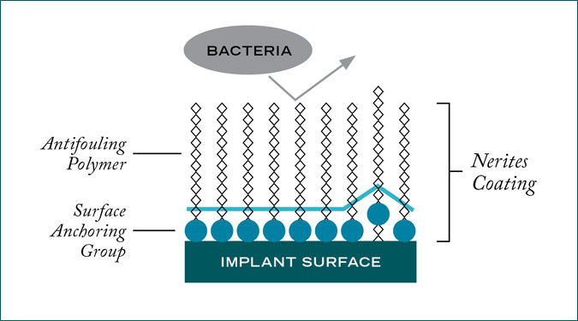
nerites.com

Slide 18
Σύστημα δεξαμενής
Πυρήνας φαρμάκου που περιβάλλεται από βιο-αποικοδομήσιμο πολυμερές.
Οι ιδιότητες του φαρμάκου και του πολυμερούς κατευθύνουν το ρυθμό διήθησης.
Απόπτωση φαρμάκου αν η μεμβράνη πάθει ρήξη ή αλλοιωθεί γρήγορα.
Κινητικές εξισώσεις μηδενικής τάξης λόγω σταθερής δραστηριότητας της πηγής.
Q
t

Slide 19
Μειονεκτήματα και άλλες αιτίες
Το κύριο μειονέκτημα είναι η εκτεταμένη προσπάθεια στην έρευνα που απαιτείται για να εκτιμηθεί η εμπορική αξία του προϊόντος.
Απαιτείται σημαντική πειραματική εργασία για να βρεθούν κατάλληλα πολυμερή για τις συσκευές-ρητίνες που να μην αλλοιώνονται από την προσθήκη φαρμάκου.
Κάποιος πρέπει επίσης να προσδιορίσει κατάλληλους συνδυασμούς φαρμάκου-πλαστικού που επιτρέπουν την ελεγχόμενη απελευθέρωση φαρμάκου σε κατάλληλη ποσότητα για τον προκαθορισμένο χρόνο.
Λόγω της επαναληπτικής φύσης των δοκιμών και της πολυπλοκότητας των πειραμάτων ο χρόνος και το κόστος για επαρκή αποτελέσματα μπορεί να είναι απαγορευτικός.

Slide 20
Η ιδανική μέθοδος για τις επιφάνειες
Βιοσυμβατότητα - πρέπει όλες οι συσκευές που έρχονται σε επαφή με βιολογικά υγρά και ιστούς να είναι απολύτως βιοσυμβατές.
Διαθεσιμότητα του φαρμάκου: η ποσότητα του φαρμάκου που είναι διαθέσιμο είναι σημαντικό. Κάθε σύστημα που αλλοιώνει την επιφάνεια και δεν μπορεί να παρέχει κατάλληλη ποσότητα φαρμάκου για τον προκαθορισμένο χρόνο επιτρέπει ανεπιθύμητη έκθεση σε μολύνσεις.
Προσρόφηση - η επιλεγμένη τεχνική τροποποίησης επιφάνειας δεν πρέπει να επιτρέπει διάχυση. Η απώλεια μεγάλων επιφανειακών μορίων μπορεί να προκαλέσει να κατανεμηθεί το φάρμακο σε λανθασμένες περιοχές στο σώμα.

Slide 21
Η ιδανική μέθοδος για τις επιφάνειες
Ανθεκτικότητα - η επεξεργασία των επιφανειών πρέπει να αντέχει τη δυσκολία της διαδικασίας εισχώρησης καθώς και οποιαδήποτε παραποίηση της συσκευής μετά την εμφύτευση.
Ελαστικότητα - κάθε επεξεργασία της επιφάνειας που αυξάνει τη διάμετρο της συσκευής αναμένεται να προκαλέσει δυσκαμψία. Η ελαχιστοποίηση αυτής της πρόσθετης δυσκαμψίας είναι σημαντική για συσκευές όπως καθετήρες με μικρή διάμετρο που βασίζονται σε πολύ ελαστικά άκρα για να μειωθεί το ρίσκο διάτρησης.
Επικάλυψη - η επιλεγμένη τεχνική πρέπει να καλύπτει τελείως οποιεσδήποτε επιφάνειες της συσκευής εκτίθενται στα σωματικά υγρά ώστε να μειωθεί η πιθανότητα έκθεσης σε βακτήρια.

Slide 22
Η ιδανική μέθοδος για τις επιφάνειες
Αποστείρωση - η συσκευή πρέπει να είναι αποστειρωμένη. Για τα εμπορικά προϊόντα αυτό σημαίνει ότι πρέπει να είναι συσκευασμένα και αποστειρωμένα χωρίς να μειώνεται η αποτελεσματικότητα του αντιβιοτικού.
Σταθερότητα - η επιφάνεια και το φάρμακο πρέπει να παραμένουν σταθερά κάτω από συνθήκες κανονικής αποθήκευσης. Η αποστείρωση με ακτινοβολία και μερικές τεχνικές αλλοίωσης επιφανειών μπορεί να προκαλέσουν διασυνδεσιμότητα. Πολλά προϊόντα τα οποία βασίζονται στη διασυνδεσιμότητα ή αποστειρώνονται μέσω ακτινοβολίας πρέπει να εξετάζονται γιατί μπορεί να είναι εύθραυστα.

Slide 23
Η ιδανική μέθοδος για τις επιφάνειες
Εύκολα στη χρήση - για να είναι κλινικά εφαρμόσιμες, οι κλινικές συσκευές πρέπει να είναι σχετικά εύκολες στη χρήση. Αυτό αποτελεί μειονέκτημα για τις συσκευές οι οποίες πρέπει να προστεθούν κατά τη διάρκεια της κλινικής διαδικασίας.
Κόστος - ένα πασιφανές κριτήριο σε όλες τις αποφάσεις ανάπτυξης ενός προϊόντος.
-> Δικαιολογούν τα οφέλη που προσφέρει η συσκευή το κόστος της;

Slide 24
Ανερχόμενες τεχνολογίες
Επικαλύψεις για ενισχυμένη απεικόνιση.
Κυτταρικές επιφάνειες μοσχευμάτων.
Επικαλύψεις για την ενίσχυση της επούλωσης.
Επικαλύψεις για απελευθέρωση φαρμάκων.

Slide 25
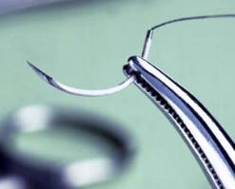
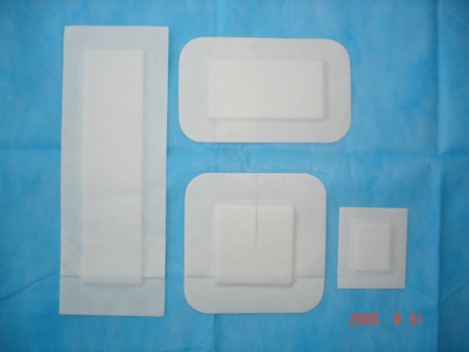
Επίδεσμοι και Ράμματα

Slide 26
Προϊόντα φροντίδας τραυμάτων
Σκοποί:
Να δέσουν το επιθήλιο της επιφάνειας με τους κατώτερους ιστούς όταν είναι αυτό δυνατό.
Να προστατέψουν το τραύμα από μολύνσεις.
Να διατηρήσουν την υγρασία στο περιβάλλον του τραύματος.
Να επιτρέψουν την ανταλλαγή αερίων.
Να προάγουν την παραγωγή νέου επιθηλίου.

Slide 27
Αρχές θεραπείας τραυμάτων
Αιμόσταση
Ερεθισμός
Κοκκώδης ιστός
Ανακατασκευή ιστού ή ωρίμανση

Slide 28
Βασικοί παράγοντες στην επούλωση τραυμάτων
Ανίχνευση των αιτιολογικών παραγόντων.
Βελτίωση του τοπικού περιβάλλοντος.

Slide 29
Κοινά αίτια τραυμάτων
Τραύμα - ατύχημα ή χειρουργείο.
Εγκαύματα (χημικά ή φυσικά).
Δαγκωματιές από ζώα ή τσιμπήματα εντόμων.
Πίεση (τραύμα στη σπονδυλική στήλη).
Τραύματα σχετικά με τα αγγεία, αρτηριακά.
Ανοσοκαταστολή.
Κακοήθειες.
Διαταραχές συνδετικού ιστού.
Διαταραχές μεταβολισμού ή ενδοκρινικές (διαβήτης).
Διατροφικές ανεπάρκειες.
Ψυχοκοινωνικές.
Ανεπιθύμητες ενέργειες φαρμάκων.

Slide 30
Χρονοδιάγραμμα επούλωσης τραύματος
Αιμόσταση άμεση
Ερεθισμός 1-4 μέρες
Κοκκώδης Ιστός 4-21 μέρες
Ανακατασκευή ιστού 21 μέρες -2 χρόνια

Slide 31
Διάγνωση Χρόνιου τραύματος
Θεραπεία Τοπικού τραύματος
Ενδιαφέρον επικεντρωμένο στον ασθενή
Θεραπεία αίτιου
Προστασία - Υγρασία Θεραπεία με αλληλεπίδραση
Καθαρισμός και αφομοίωση-Βακτηριακή Διαχείριση
Χειρουργική αφαίρεση ιστού
Τραύματα που δεν θεραπεύονται
Βιολογικοί παράγοντες

Slide 32
Χρώμα τραύματος
Μαύρο. Ο νεκρωτικός ιστός είναι μη βιώσιμος και πρέπει να αφαιρεθεί πριν τη θεραπεία.
Κίτρινο. Τα κίτρινα τραύματα μπορεί να περιέχουν υγρό ιστό νέκρωσης και/ή περιέχουν πυώδεις αποχετεύσεις. Ο κύριος στόχος είναι να αφαιρεθεί ο μη υγιής ιστός, οποιαδήποτε υλικά μόλυνσης, και πλεονάζουσες εκκρίσεις που εμποδίζουν τη διαδικασία επούλωσης. Όταν έχουμε καθαρό, υγρό και βιώσιμο στρώμα τραύματος μπορεί να αρχίσει η επούλωση.
Κόκκινο. Καλό χρώμα - η πραγματική επούλωση έχει αρχίσει, ο πολλαπλασιασμός των κυττάρων ξεκινάει, οι ινοβλάστες σχηματίζουν κολλαγόνο και σταδιακά σχηματίζονται μικρές, κόκκινες και κοκκώδεις μάζες που ονομάζονται κοκκώδης ιστός (αγγειογέννεση).

Slide 33
Ιστορία των βιοϋλικών στην ιατρική
Οι αρχαίοι πολιτισμοί χρησιμοποιούσαν πρωτόγονα υλικά από το φυσικό τους περιβάλλον για να επουλώσουν τραύματα και να γιατρέψουν ασθένειες.
Οι αρχαιότεροι επίδεσμοι βρέθηκαν στη Σουμέρια (2100 π.Χ.).
Ένα ιατρικό χειρόγραφο γραμμένο σε πέτρινες πλάκες περιγράφει λεπτομερώς την διαδικασία του πλυσίματος των τραυμάτων και την τοποθέτηση επιδέσμων!

Slide 34
Ράμματα
Η μεγαλύτερη ομάδα εμφυτευμάτων στους ανθρώπους
Εξ’ ορισμού, ένα ράμμα είναι ένα νήμα που είτε προσεγγίζει είτε διατηρεί ιστούς τον ένα δίπλα στον άλλο μέχρι να επιτευχθεί φυσική επούλωση.
Ομαδοποιούνται σε δύο μεγάλες ομάδες, αυτά που απορροφούνται και αυτά που δεν απορροφούνται.

Slide 35
Ράμματα διαθέσιμα στο εμπόριο
Κυτταρίνη (βαμβάκι),
πρωτεϊνική κυτταρίνη (μετάξι),
κολλαγόνο,
νάιλον,
πολυπροπυλένιο,
aramid,
άλφα - υδροξυοξέα,
polyglycologic acid,
polyglycolide-lactide polymer,
πολυτετραφθοροαιθυλένιο,
ανοξείδωτο ατσάλι,
κράματα αλουμινίου.

Slide 36
Δοκιμές για ράμματα
Ανθεκτικότητα,
μήκος μέχρι να σπάσει,
συντελεστής Young,
ασφάλεια ραφών,
ελαστικές και κολλώδης ιδιότητες,
αντίδραση στους ιστούς,
κυτταρική απόκριση,
κυτταρική ενζυμική δραστηριότητα,
μεταβολισμός των ραφών,
χρόνια τοξικότητα,
πιθανότητα μετάλλαξης,
καρκινογένεση,
αλλεργιογένεση,
ανοσοποίηση.

Slide 37
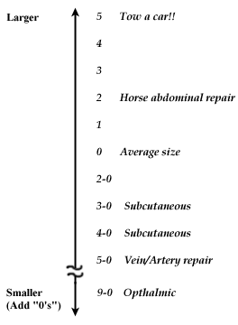
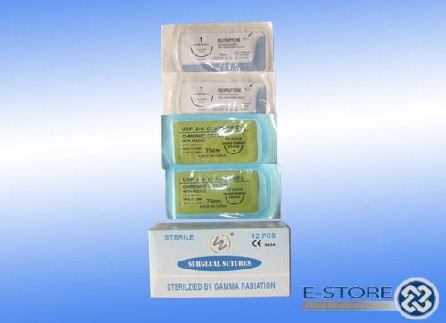
Μέγεθος ραμμάτων

Slide 38
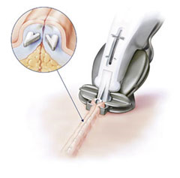
Συνδετήρες
Λεπτό μέταλλο το οποίο χρησιμοποιείται στα άκρα του δέρματος.
Το όργανο σπρώχνει τις δύο αιχμηρές άκρες του συνδετήρα διαμέσου της επιδερμίδας και του ενδιάμεσου στρώματος στο υποδερμικό στρώμα και μετά λυγίζει τις άκρες προς τα μέσα.
Μετά το λύγισμα των άκρων, οι θέσεις των άκρων του δέρματος παραμένουν σταθερές.
Τα κυριότερα πλεονεκτήματα είναι η ταχύτητα επούλωσης και η απώλεια ουλής.
Ενδεδειγμένο για δέρμα κεφαλής, κοιλιά.
medgadget.com

Slide 39
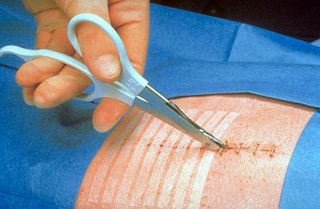
Προβλήματα με συνδετήρες
Αν οι άκρες δεν είναι καλά ευθυγραμμισμένες τότε μπορεί να εμποδιστεί η δημιουργία καινούριου δέρματος κατά τη διαδικασία επούλωσης.

Slide 40
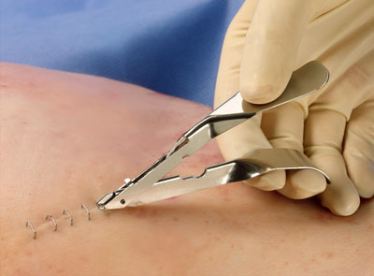
Αφαίρεση
Αφαιρούνται από το ιατρικό προσωπικό 3 με 14 ημέρες μετά την τοποθέτησή τους.
http://www.medema.co.uk/Skin_Staplers_and_Skin_Staple_Removers~3M_Skin_Staple_Removers~16~235~0.htm

Slide 41
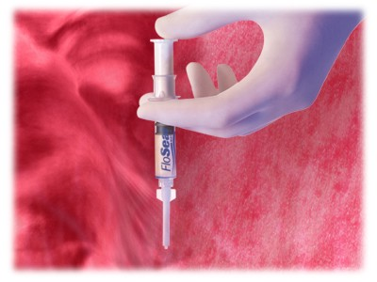
Υλικά που χρησιμοποιούνται για αιμόσταση
Η χειρουργική ρητίνη είναι ένα υλικό που παρέχει ένα πλέγμα πάνω στο οποίο προσδένονται οι παράγοντες πήξεως και τα αιμοπετάλια και σχηματίζουν ένα θρόμβο για να δράσει σαν μπάλωμα πάνω από μια επιφάνεια που αιμορραγεί.
neurocirugia.com

Slide 42
Αυτοκόλλητα σε ιστούς
Ενδεδειγμένα για το κλείσιμο δερματικών τομών συμπεριλαμβανομένων λαπαροσκοπικών τομών, πληγών από τραύματα σε περιοχές χαμηλής δερματικής πίεσης, οι οποίες έχουν εύκολες σε προσέγγιση άκρες.
INDERMILTM αυτοκόλλητο εγκρίνεται από τον ΕΟΦ για κλείσιμο τοπικών τομών δέρματος.
Το Indermil μπορεί να χρησιμοποιηθεί σε συνδυασμό με δερματικά ράμματα αλλά όχι να τα αντικαταστήσει.

Slide 43
Περιγραφή συσκευής
Τα αυτοκόλλητα ιστών είναι αποστειρωμένα.
Αποτελούνται από μονομερή ν - βουτυλίου ή οκτυλ-2-κυανοακρύλιο και παρέχονται στον ασθενή σε μια πλαστική αμπούλα 0.5 g.
Κάθε αμπούλα είναι σφραγισμένη μέσα σε ένα πακέτο ώστε να είναι αποστειρωμένο και το εξωτερικό της.
Παραμένει υγρή μέχρι να εκτεθεί στο νερό ή σε ουσίες που περιέχουν νερό, και αμέσως μετά θεραπεύει (πολυμερίζεται) και σχηματίζει ένα στρώμα που δένεται με την υποκείμενη επιφάνεια.

Slide 44
Παραδοσιακά προϊόντα για την αντιμετώπιση τραυμάτων
Προστατευτικά και διαπερατά από αέρα:
  Διάφανες Μεμβράνες.
  Αφροί.
  Υδροκολλοειδή ή Υδροτζελ.
  Alginates.
  Απορροφητικοί επίδεσμοι.

Slide 45
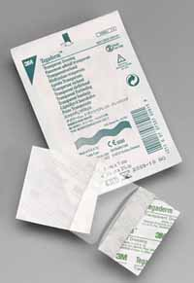
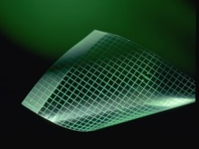
Διαφανείς μεμβράνες
Acu-derm
Bioclusive
Blisterfilm
Polyskin II
Pro-Clude
Op-Site
Opraflex
Tegaderm
Transeal
Transite
Uniflex
Ventex

Slide 46
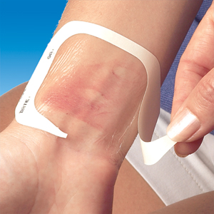
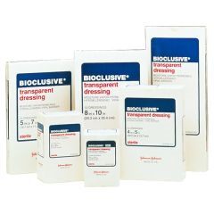
Προϊόντα που ελέγχουν τις μολύνσεις - επίδεσμοι για διασφάλιση καθετήρων
Λεπτός επίδεσμος από διάφανη πολυουρεθάνη που παρέχει μια ασπίδα από ιούς/βακτήρια και βοηθάει στη στήριξη του καθετήρα μειώνοντας τις μηχανικές αποκλίσεις.
ia28.s3ra.com

Slide 47
Διαφανείς μεμβράνες
Πλεονεκτήματα:
  αδιάβροχες και απροσπέλαστες από βακτήρια,
  επιτρέπουν την παρατήρηση του τραύματος και,
  δεν προκαλούν βλάβη στο τραύμα όταν αφαιρείται.
Μειονεκτήματα:
  δεν συνίστανται για τραύματα με εκκρίσεις,
  δε συνίστανται για τραύματα που περιβάλλονται από εύθραυστο δέρμα και,
  δεν προστατεύουν το τραύμα μηχανικά.

Slide 48
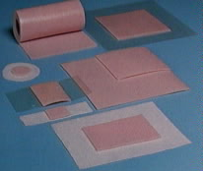
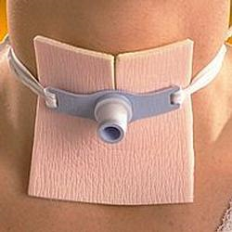
Αφροί
Παραδείγματα
  Allevyn
  Cutinova Foam
  Epilock
  Flexzam
  Hydrasorb
  Lyofoam
  Mitraflex
  Nu-derm
  Polymem
  Tielle
envytrip.info

Slide 49
Αφροί - υποστηρίγματα πολυουρεθάνης
Ενδείκνυνται σε μη μολυσμένο τραύμα
Πλεονεκτήματα:
  δεν συγκολλούνται,
  δεν τραυματίζουν το περιβάλλον δέρμα,
  μπορούν να απωθήσουν μολυσμένα υλικά,
  μπορούν να χρησιμοποιηθούν υπό πίεση,
  βοηθούν στη μηχανική προστασία του τραύματος,
  διατηρούν ένα υγρό περιβάλλον στο τραύμα,
  διαμορφώσιμοι,
  διαπερατοί από αέριο.

Slide 50
Υδροκολλοειδή
Σε μορφή υποβοηθημάτων, φύλλου ή ενδιάμεσου κενού για εμφρακτική λειτουργία.
Σχηματίζουν ένα "gel" καθώς απορροφούν νερό από το τραύμα.
Ενδείξεις: μικρές, απομονωμένες κύστες ή ελαφρά έως μέτρια τραύματα με εκκρίσεις.
Πλεονεκτήματα:
  Μη διαπερατά από βακτήρια και άλλους παράγοντες μόλυνσης.
  Επάγουν την αγγειογέννεση και την κοκκοποίηση.
  Χαρακτηρίζονται από περιορισμένη - μέτρια απορρόφηση.
  Δημιουργούν υγρό περιβάλλον.
  Μπορούν να μείνουν στη θέση τους μέχρι και 5 ημέρες.
  Αδιάβροχα.

Slide 51
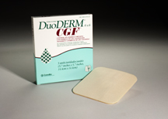
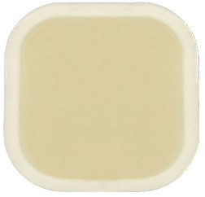
Υδροκολλοειδή
  AquaCel
  Comfeel
  Cutinova Hydra
  Duoderm
  Hydrapad
  Intrasite
  J&J Ulcer Dressing
  Procol
  Replicare
  Restore
  Triad
  Ultec

Slide 52
Hydrogels
Yδρόφιλες μεμβράνες που περιέχουν υποβοηθήματα τύπου γάζας που επιτρέπουν τη μεταφορά νερού, αερίου και CO₂ , αλλά αποτρέπουν την αφυδάτωση.
Ενδεικτική χρήση: τραύματα με μεγάλο πάχος και μέτρια παροχέτευση.
Πλεονεκτήματα:
  απαλύνουν το τραύμα,
  συμπληρώνουν τα κενά,
  υψηλά απορροφητικά,
  μπορούν να χρησιμοποιηθούν σε μολυσμένα τραύματα.
Μειονεκτήματα:
  δύσκολα να διατηρηθούν στη θέση τους,
  ενθαρρύνουν την ανάπτυξη gram αρνητικών οργανισμών.

Slide 53
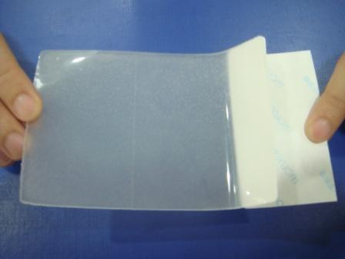
Hydrogels
  AquaSorb
  Carrington Gel
  Carrasyn-V
  Clear-Site
  Curasol Gel
  Flexderm
  Hydron
  Intrasite Gel
  Solosite
  SAF-Gel
  Transorb
  WounDres
http://vidibiv.eu/s/dressing%20hydrogel

Slide 54
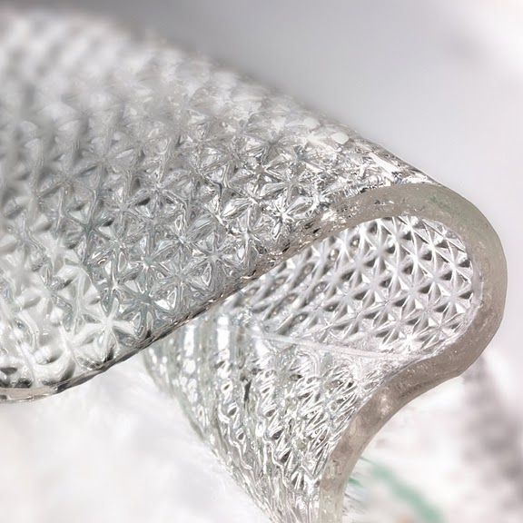
Κολλώδεις ταινίες gel για αντιμετώπιση ουλών
Αποτελούνται από εύκαμπτο, κολλώδες, ημι-εμφρακτικό φύλο σιλικόνης.
Μειώνουν το κοκκίνισμα των ουλών ώστε να σβήνουν σταδιακά και να μη γίνονται εύκολα αντιληπτά.
Η εφαρμογή τους είναι εύκολη και η ταινία gel μπορεί να πλυθεί και να χρησιμοποιηθεί πολλές φορές.
woundsource.com

Slide 55
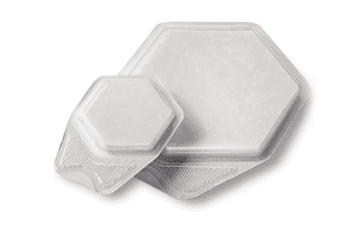
Μεμβράνες αναρρόφησης
Η μεμβράνη είναι ένας βασικός επίδεσμος που μεταμορφώνεται σε ένα μαλακό gel, επιτρέποντας έτσι την επαφή με ολόκληρο το τραύμα.
Αποτελείται από 45% σελουλόζη και 55% κολλαγόνο τύπου Ι.
Patric Tresco, Biomaterials course, University of Utah

Slide 56
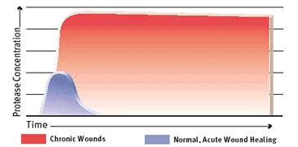
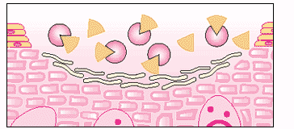
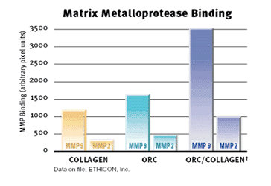
Μεμβράνες αναρρόφησης
Η φλεγμονώδης φάση η οποία διαρκεί πολύ στα χρόνια τραύματα συμβάλλει στην έκκριση υψηλών συγκεντρώσεων μεταλλοπρωτεασών (ΜΜPs).
Η πλεονάζουσες MMPs έχουν σαν αποτέλεσμα την διάσπαση των πρωτεϊνών της εξωκυτταρικής μεμβράνης.
Οι πλεονάζουσες MMPs απενεργοποιούν τους αυξητικούς παράγοντες.
Ο συνδυασμός σελουλόζης/κολλαγόνου δεσμεύει περισσότερες MMPs από ότι το κολλαγόνο ή η σελουλόζη.
Patric Tresco, Biomaterials course, University of Utah

Slide 57
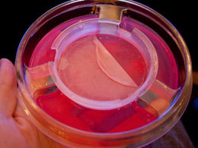
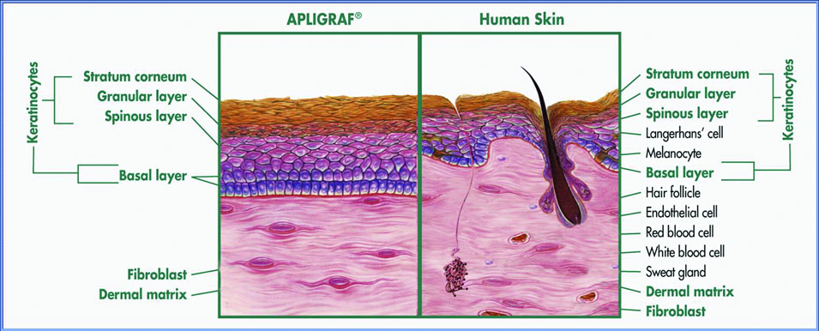
Apligraf®: προϊόντα που μοιάζουν με ανθρώπινο δέρμα και αποτελούνται από ζωντανά κύτταρα ανθρώπινου δέρματος
www.scientificbiology.com
Οργανογένεση

Slide 58
Υποκατάστατα δέρματος
Ζωντανά υποστρώματα δέρματος διπλών στρωμάτων
  Apligraf (γνωστό και ως Graftskin):
    κολλαγόνο από βοειδή (τένοντες) και βιώσιμους ανθρώπινους ινοβλάστες και κερατοειδή κύτταρα.
  Dermagraft:
    ανθρώπινοι νεογνικοί ινοβλάστες που απομονώνονται από νεογνική ακροβυστία (fetal foreskin), εξωκυτταρική μεμβράνη και βιο-απορροφήσιμες ραφές που λειτουργούν σαν πλαίσια στήριξης.

Slide 59
Υποκατάστατα δέρματος
Ενδεικτικές χρήσεις: κύστες διαβητικών, κύστες:
  νευροπαθοφυσιολογικής αιτιολογίας και κύστες από εγκαύματα.
Μη ενδεικτικές χρήσεις:
  - μολύνσεις,
  - εκτεθειμένο κόκκαλο, μεμβρανώδεις σάκοι και μύες ή τένοντες.

Slide 60
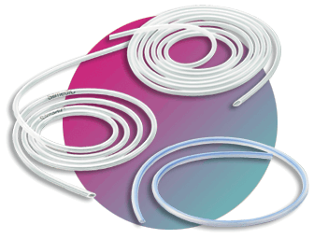
Ελαστομερή

Slide 61
Ελαστομερή
Ορισμός – υλικά ικανά να αλλάξουν το μήκος τους με αναστρέψιμο τρόπο, δηλαδή όταν το φορτίο αφαιρείται το υλικό επιστρέφει στις κανονικές διαστάσεις του.
Λαστιχένια μείγματα.
Συνήθως, άμορφα με Tg μικρότερη από θερμοκρασία δωματίου για να επιτρέπουν πλήρη κινητικότητα στην αλυσίδα – η δύναμη επαναφοράς είναι εντροπική.

Slide 62
Τύποι
Φυσικό και συνθετικό λάστιχο – Thiokol, Bun, Neoprene.
Πολυουρεθάνη.
Σιλικόνη – πολυσιλοξάνη.
Φυσικές πρωτεΐνες – ελαστίνη.

Slide 63
Μηχανικές Ιδιότητες
1
5
F
0
i
b
r
e
R
i
g
i
d
4
1
P
0
l
a
s
t
i
c
S
t
r
e
s
F
s
l
e
x
i
b
l
e
P
l
a
s
t
i
c
N
2
/
c
m
1
3
0
B
E
l
a
s
t
o
m
e
A
r
1
2
0
0
1
5
6
Strain
Δ
L
/
L
B.D. Ratner, A.S. Hoffman, Biomaterials Science, 2nd Edition: An Introduction to Materials in Medicine, Elsevier Academic Press, San Diego, 2004.

Slide 64
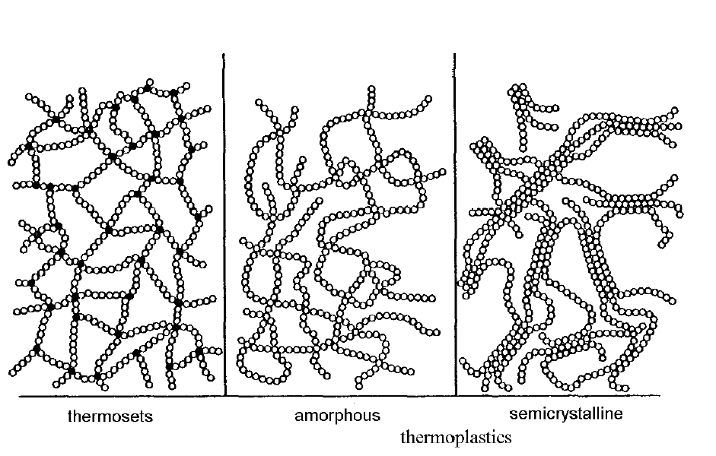
Τα ελαστομερή έχουν ιδιότητες που μπορούν να εξηγηθούν με ένα μοντέλο που μοιάζει με αυτά των θερμοσκληραινόμενα και των θερμοπλαστικών – έχουν όλες τις δομές που φαίνονται παρακάτω.
B.D. Ratner, A.S. Hoffman, Biomaterials Science, 2nd Edition: An Introduction to Materials in Medicine, Elsevier Academic Press, San Diego, 2004.

Slide 65
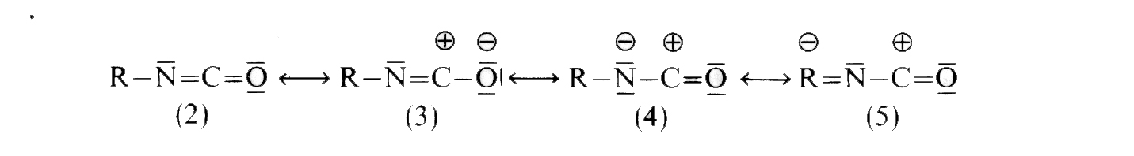
Αρχές της χημείας των πολυουρεθάνων
Πολυμερή με μεγάλο μοριακό βάρος βασίζονται στη ισοκυανική χημεία.
Τα πολυισοκυανοειδή έχουν τον παρακάτω γενικό τύπο:
R-(N=C=O)_{n}, n= 2-4

Slide 66
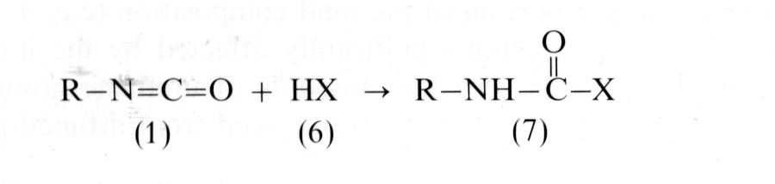
Προσθήκη πυρηνόφιλων αντιδρώντων
Οι πιο σημαντικές αντιδράσεις των ισοκυανικών είναι η δημιουργία παραγώγων καρβαμικού οξέος (7) με την προσθήκη όξινων ατόμων υδρογόνου (6) στο διπλό δεσμό C=N (1).

Slide 67
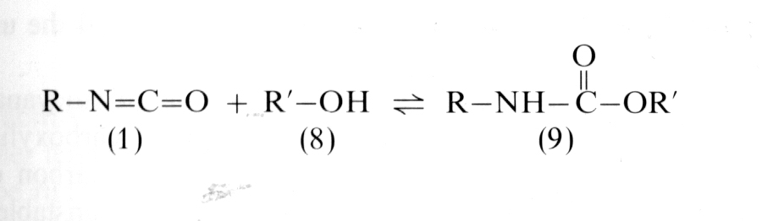
Τα μείγματα που περιέχουν ομάδες υδροξυλίου (8) είναι τα πιο σημαντικά αντιδραστήρια των ισοκυανικών. Προσθέτονται κάτω από ήπιες συνθήκες και σχηματίζουν καρβαμικούς εστέρες (9). Πρωτοταγείς και δευτεροταγείς αλκοόλες και φαινόλες δείχνουν μειωμένη αντιδραστικότητα με αυτή τη σειρά.
Το όνομα ουρεθάνη που χρησιμοποιείται για την ένωση αιθυλικό καρβαμίδιο, έδωσε το όνομά της σε όλη τη χημεία της πολυουρεθάνης: πολυισοκυανικά και πολυόλες σχηματίζουν πολυουρεθάνες.
B.D. Ratner, A.S. Hoffman, Biomaterials Science, 2nd Edition: An Introduction to Materials in Medicine, Elsevier Academic Press, San Diego, 2004.

Slide 68
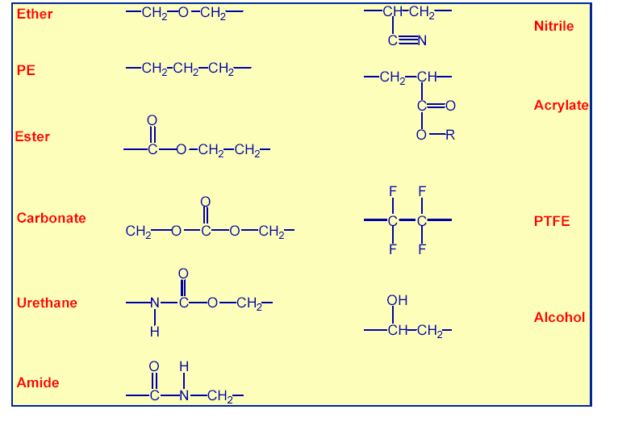
Ενδομοριακοί δεσμοί στα πολυμερή
Patric Tresco, Biomaterials course, University of Utah

Slide 69
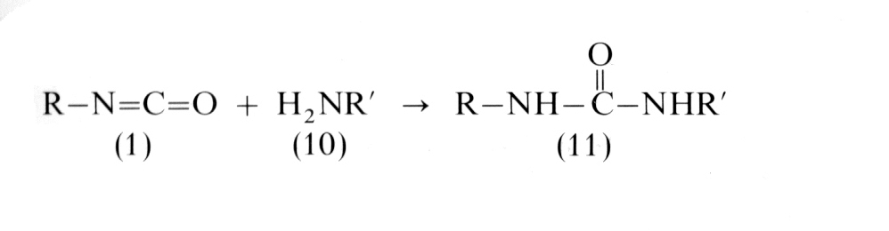
Οι περισσότερο πυρινόφιλες πρωτοταγείς και δευτεροταγείς αμίνες αντιδρούν πιο έντονα με τα ισοκυανικά. Σε αυτή την αντίδραση, σχηματίζεται ουρία.

Slide 70
Βασικοί δομικοί λίθοι για πολυουρεθάνες - ισοκυανικά
O
C
N
C
H
N
C
O
MDI or aromatic polyisocyanate
2
C
H
3
C
H
3
N
C
O
O
C
N
N
C
O
TDI-80
N
C
O
2
0
%
8
0
%
H₁₂MDI
O
C
N
C
H
N
C
O
2
O
C
N
HDI
(
C
H
)
N
C
O
2
6

Slide 71
Πολυόλες

Slide 72
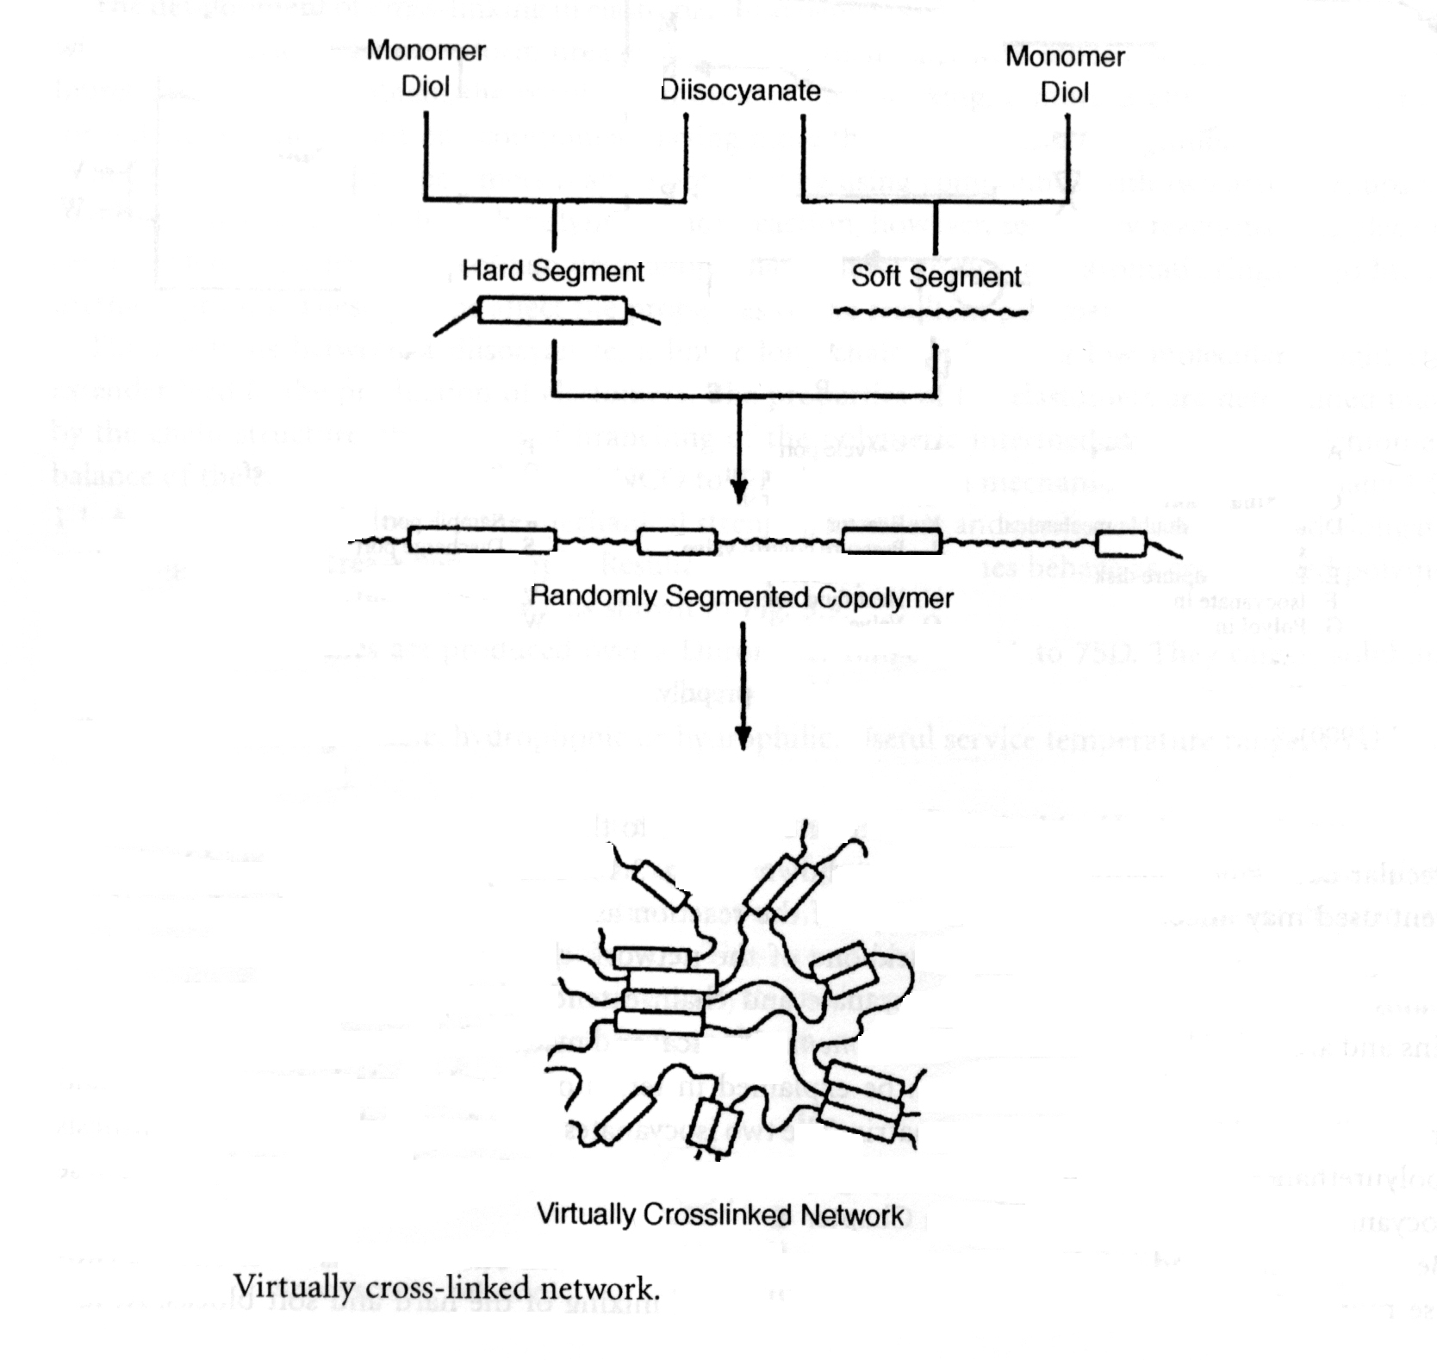
Δομικό μοντέλο πολυουρεθάνης
Patric Tresco, Biomaterials course, University of Utah

Slide 73
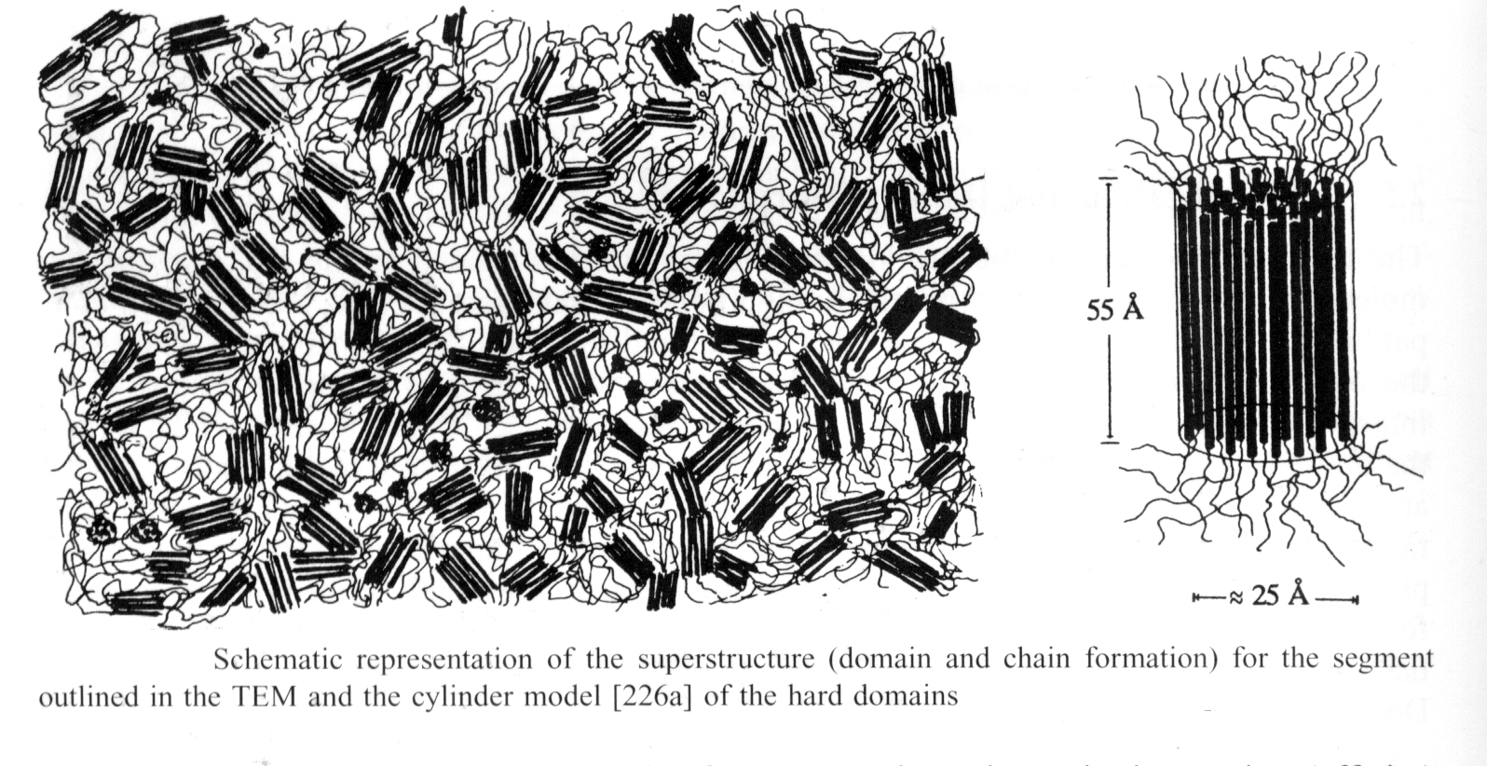
Σχηματικό μοντέλο δομής πολυουρεθάνης
Patric Tresco, Biomaterials course, University of Utah

Slide 74
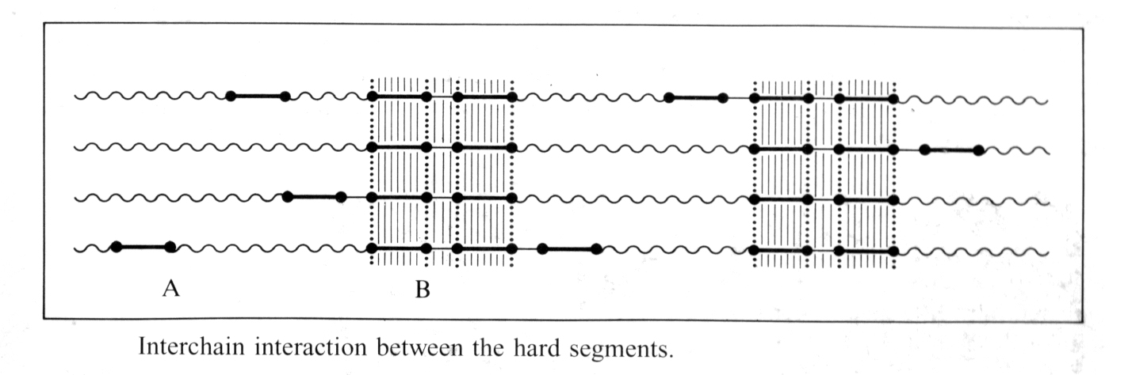
Οι αλληλεπιδράσεις με τα σκληρά τμήματα επηρεάζουν τις μηχανικές ιδιότητες
Patric Tresco, Biomaterials course, University of Utah

Slide 75
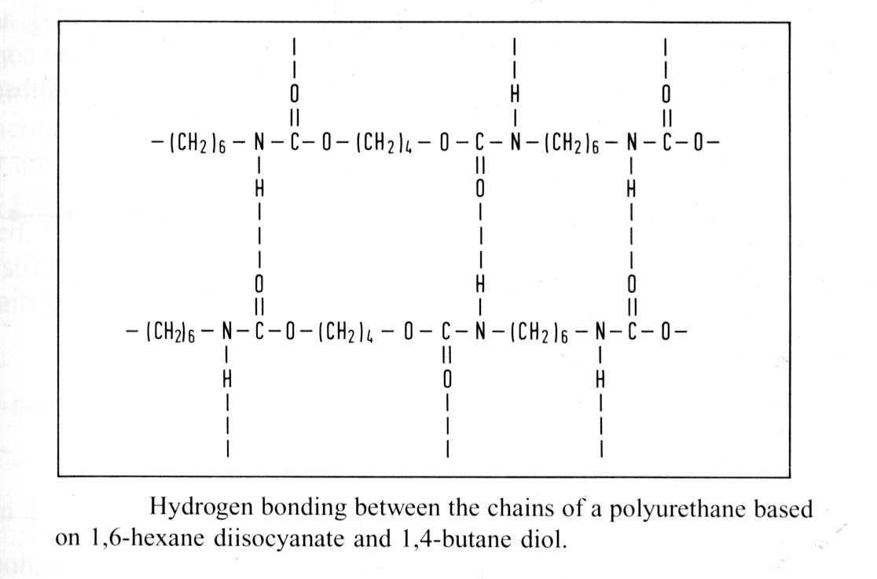
Patric Tresco, Biomaterials course, University of Utah

Slide 76
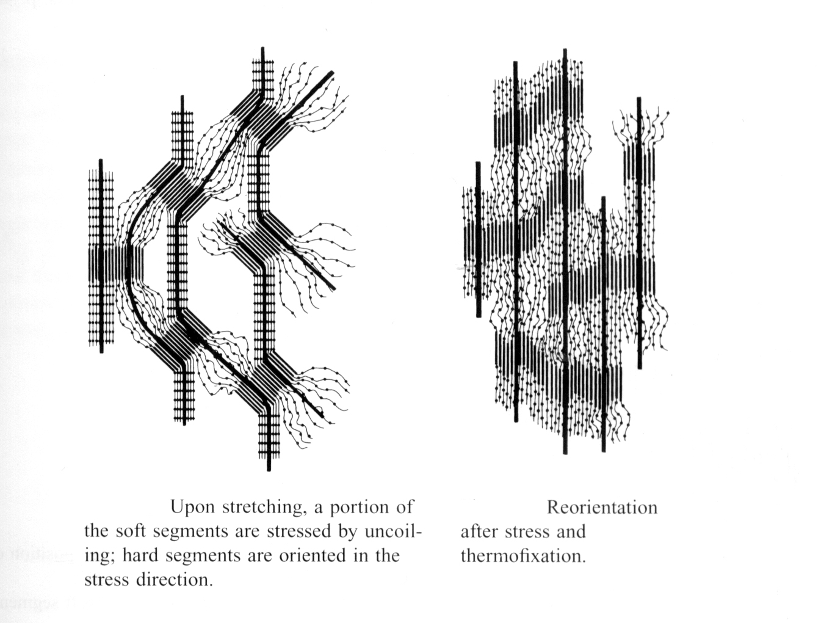
Patric Tresco, Biomaterials course, University of Utah

Slide 77
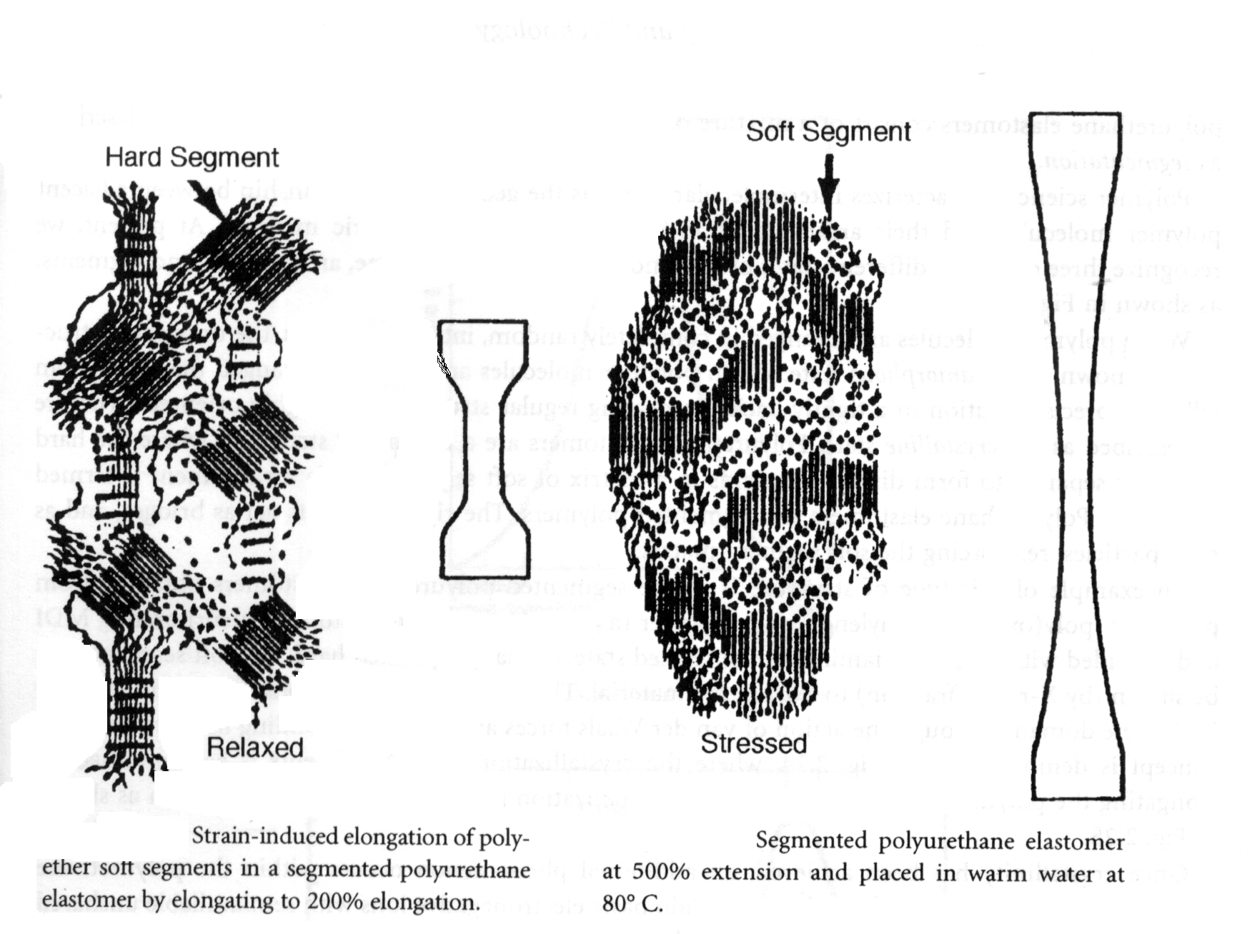
Patric Tresco, Biomaterials course, University of Utah

Slide 78
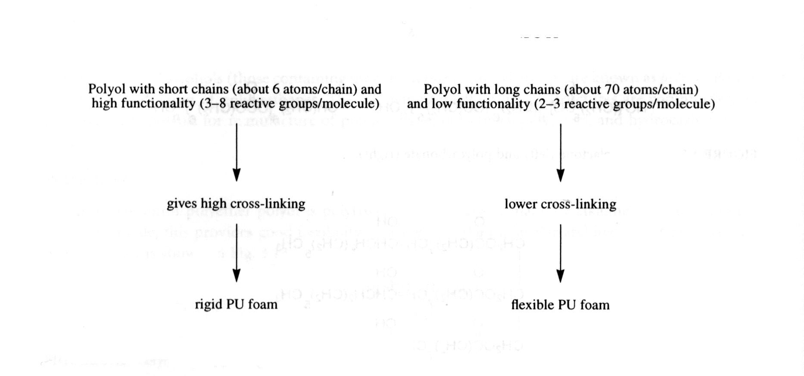

Slide 79
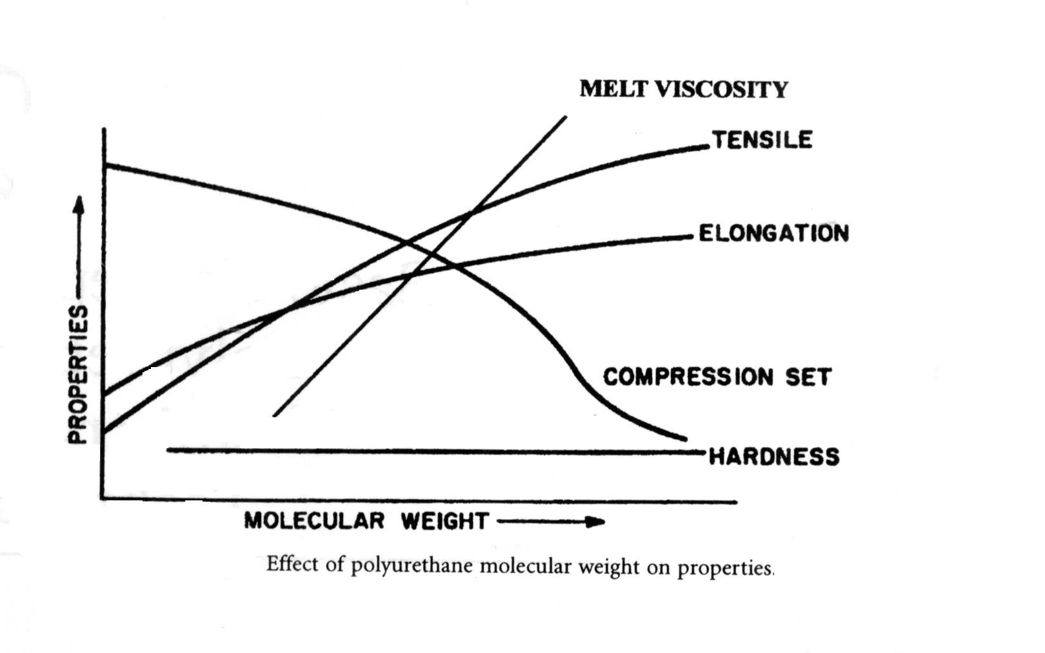
Επίδραση μοριακού βάρους της πολυουρεθάνης στις μηχανικές ιδιότητές της
Patric Tresco, Biomaterials course, University of Utah

Slide 80
Βιβλιογραφικές αναφορές
J. Park and R.S. Lakes, Biomaterials an Introduction, 3rd Edition, Springer, New York, 2007. B.D. Ratner, A.S. Hoffman, Biomaterials Science, 2nd Edition: An Introduction to Materials in Medicine, Elsevier Academic Press, San Diego, 2004. Biomaterials, Edited by J.Y. Wang and J.D. Bronzino, CRC Press, Boca Raton, 2007. Patric Tresco, Biomaterials course, University of Utah Materials Science and Engineering - An Introduction, 4th Ed,WD Callister, Jr. www.medgadget.com http://www.medema.co.uk/Skin_Staplers_and_Skin_Staple_Removers~3M_Skin_Staple_Removers~16~235~0.htm www.neurocirugia.com www.ia28.s3ra.com www.envytrip.info http://vidibiv.eu/s/dressing%20hydrogel www.woundsource.com www.scientificbiology.com

